Slide 1
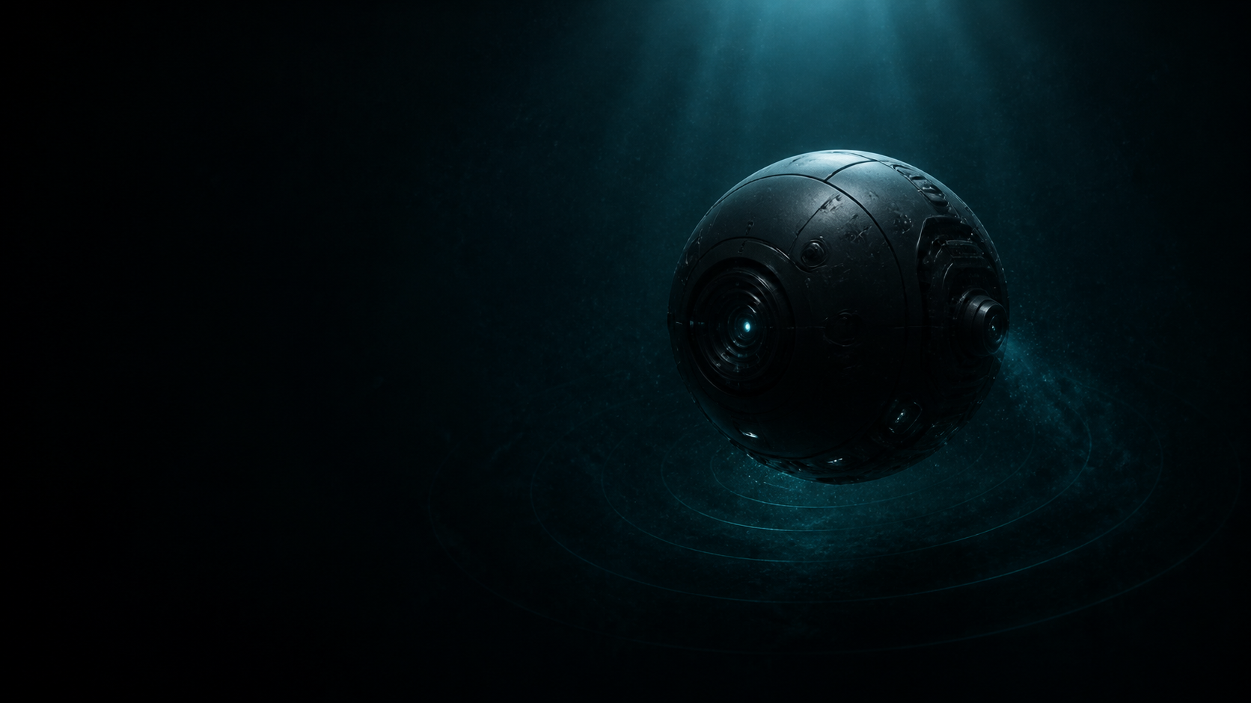
TECH DARK / 01+05
AUTONOMOUS
INTELLIGENCE
让机器在无光环境中
完成感知、判断与行动
CINEMATIC BLACK × DEEP-OCEAN ROBOTICS
2026

Slide 2
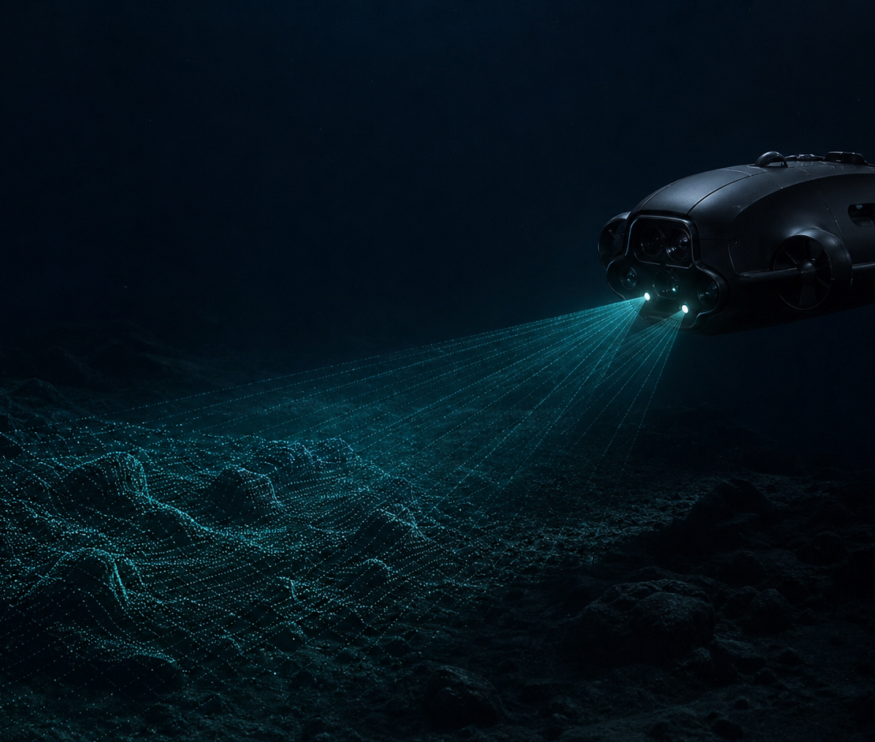
LIULEI PPT
PERCEPTION LAYER
02
感知不是看见，
而是建立可行动的环境模型
自主系统把声呐回波、空间关系和风险信号
压缩为下一步能够执行的判断。
01
扫描
捕捉环境变化
02
建模
生成空间关系
03
决策
选择安全动作

Slide 3

LIULEI PPT
SIGNAL TO DECISION
03
任务闭环成熟度
识别 → 建模 → 决策 → 执行
每一次扫描，
都在缩短决策延迟
系统成熟度来自四个连续环节，而不是单一算法指标。
18 ms
91%
回波采样
闭环完成度
示意数据，仅用于展示视觉与图表样式。

Slide 4

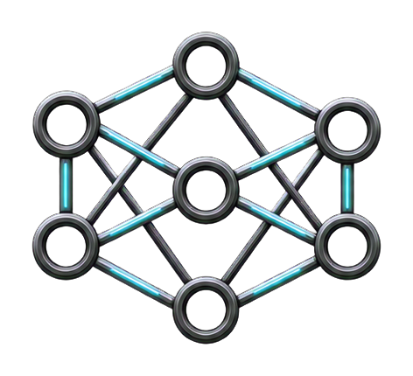

LIULEI PPT
AUTONOMY ROADMAP
04
从单次任务，
走向持续自主
真正的技术价值，不是展示复杂度，而是让每一次行动都更可靠。
01
02
03
感知进入现场
判断形成闭环
可靠性成为系统能力
建立稳定的环境输入
让模型持续修正行动
用验证约束每一次决策
THE SYSTEM LEARNS. THE MISSION CONTINUES.
NEXT: VERIFY IN THE FIELD

